Slide 1
计算机图形学
实验 2.2 OFF格式的模型显示
指导教师：周漾
助教：刘迎新、陈子冲

Slide 2
实验目的
1.了解和熟悉OFF模型文件格式。
2.掌握读取OFF模型文件。
3.了解基本3D图元的绘制。
4.了解深度测试技术。
5.了解面剔除技术。

Slide 3
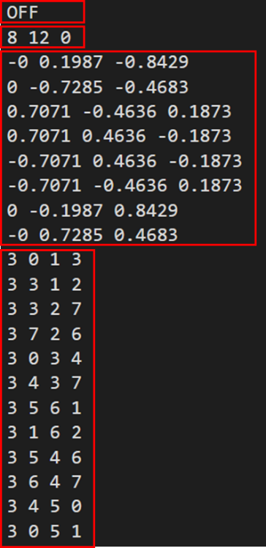
OFF格式文件
OFF，Object File Format，即物体文件格式，是一种三维模型文件格式。物体文件格式（.off）文件通过描述物体表面的多边形来表示一个模型的几何结构，这里的多边形可以有任意数量的顶点。本次实验提供了两个立方体的off文件，放在assets文件夹下。
Princeton Shape Benchmark中的 .off 文件遵循以下标准：
OFF文件全是以OFF关键字开始的ASCII文件。
第二行说明顶点的数量、面片的数量、边的数量。边的数量可能会省略。
第三行开始是顶点列表，顶点按每行一个列出x、y、z坐标。
在顶点列表后，面片按照每行一个列表，对于每个面片，顶点的数量是指定的，接下来是顶点索引列表。比如图中有一行是 3 1 6 2，它表示该面片有3个顶点，由第1、6、2个顶点构成。

Slide 4
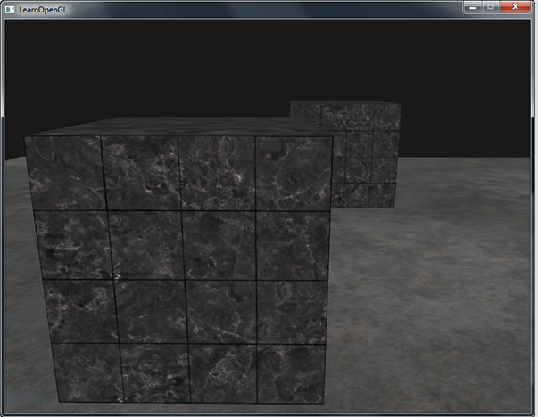
深度测试
在三维立体空间中，物体和物体之间或单个物体本身对于观察者来说是存在遮挡关系的
对于多个物体的绘制，我们可以控制绘制的顺序（远的先绘制，近的后绘制）
单个物体本身呢？或许可以，但是太麻烦了
在 OpenGL 中利用深度测试来解决这个问题

Slide 5
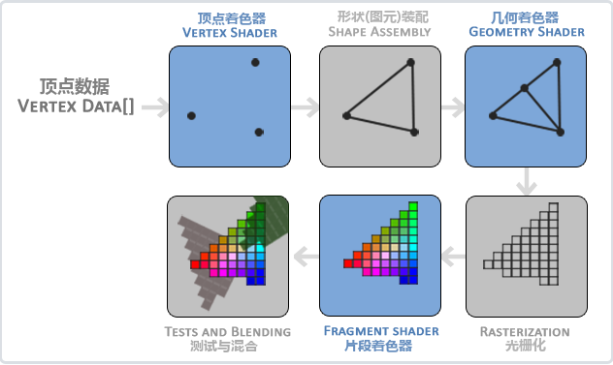
深度测试
时机
片段着色器之后
由 OpenGL 自动完成
深度缓冲
类似于颜色缓冲
由 GLFW 提供
存储了每个像素当前的最小深度值
默认初始化为无穷大
举个栗子
类似于清空颜色缓冲，在每一帧绘制之前都必须清空深度缓冲

Slide 6
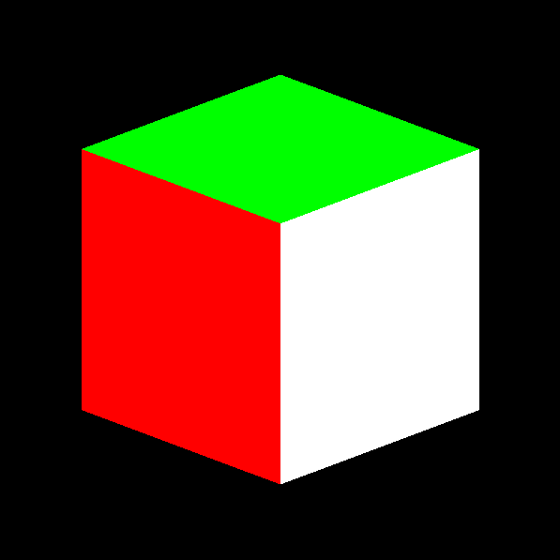
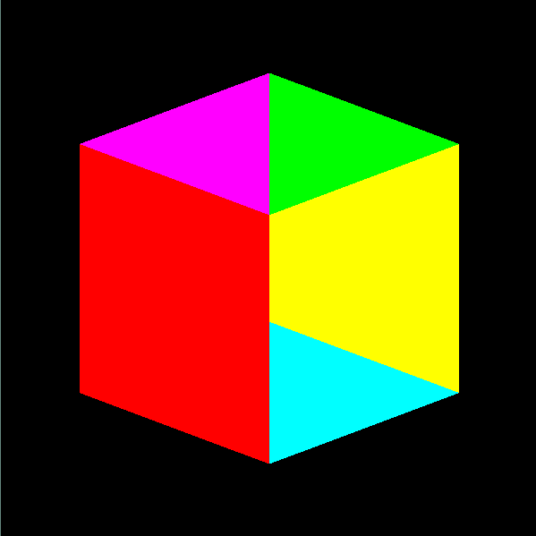
深度测试
下图对比了开启深度测试的效果，可见深度测试技术能带来更准确的渲染结果（cube.off 绘制结果）
glEnable(GL_DEPTH_TEST)
glDisable(GL_DEPTH_TEST)
glClear(GL_COLOR_BUFFER_BIT | GL_DEPTH_BUFFER_BIT)
开启深度测试
不开启深度测试

Slide 7
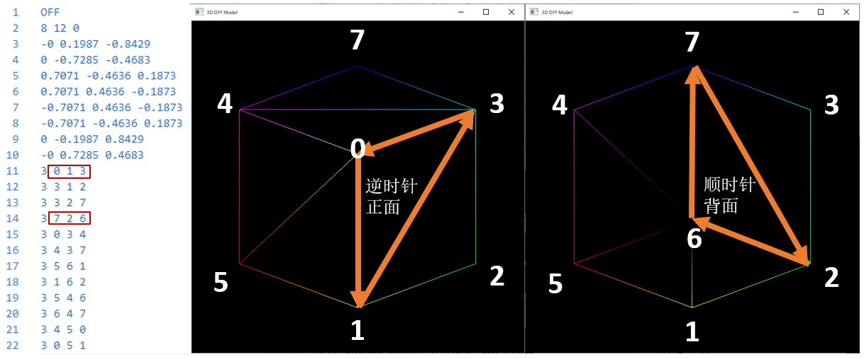
面剔除
一种减少计算开销的手段
只渲染我们看得到的，不渲染（剔除）我们看不到的
考虑钟表指针的转动
从一个方向看是顺时针
从另一个相反的方向看是逆时针的
利用三角面片顶点的输入顺序来确定逆/顺时针。默认情况下，逆时针对应正面、顺时针对应背面
举个栗子（如果我们规定仅绘制正面）

Slide 8
面剔除
glEnable(GL_CULL_FACE)
开启面剔除模式，默认去除掉所有不是正面朝向的面，这样可以节约很多的处理性能。
glDisable(GL_CULL_FACE)
关闭面剔除模式
glCullFace (GLenum mode)
GL_FRONT、GL_BACK和GL_FRONT_AND_BACK
初始值是GL_BACK,即剔除后面的多边形
glFrontFace (GLenum mode)
GL_CCW、GL_CW
初始值是GL_CCW,即剔除后面的多边形

Slide 9
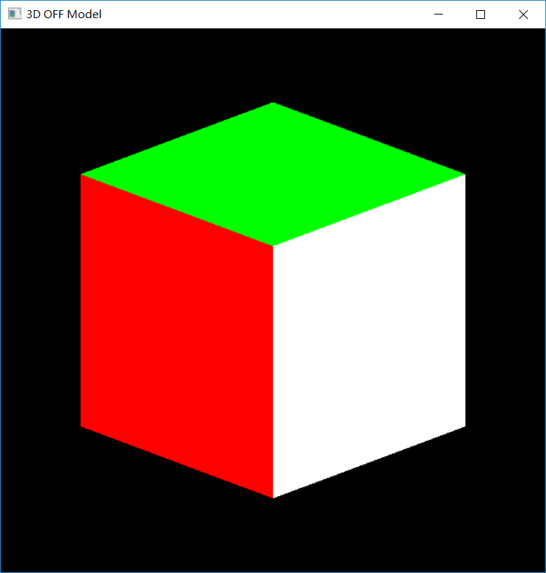
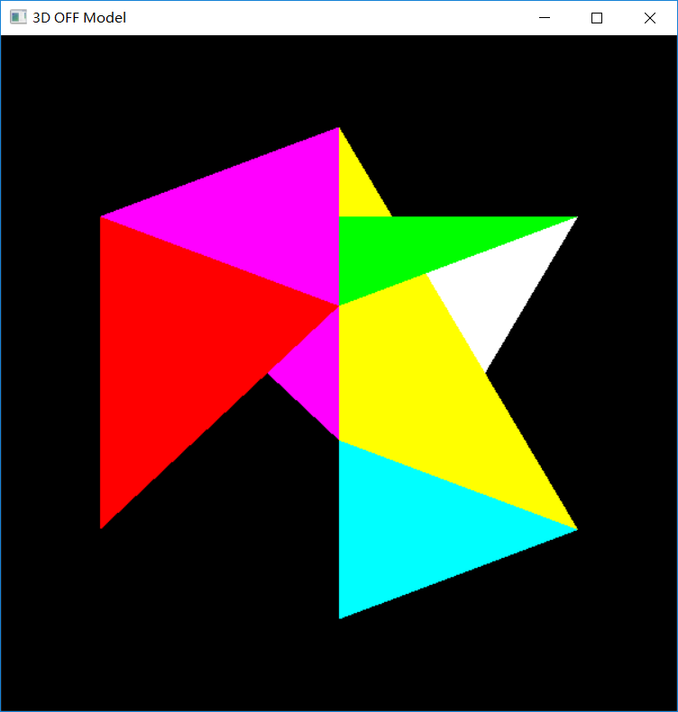
面剔除
下面展示图中，左图为不开启深度测试而开启面剔除的效果（cube.off）。如果构成面片的点的顺序不统一，那么顺逆时针顺序不统一，无法用面剔除的方法代替深度测试，效果如右图（cube2.off）。

Slide 10
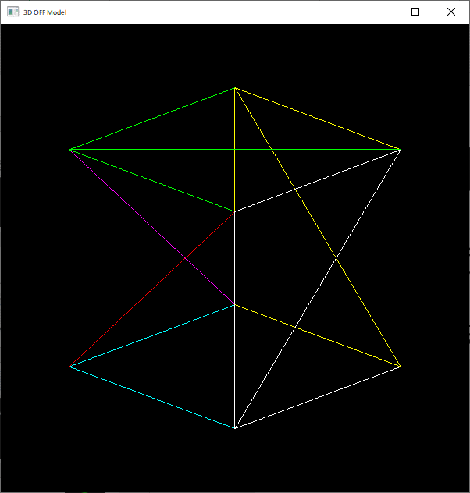
绘制模式
每一个面都可以设置不同的绘制方式：填充、只绘制边缘轮廓线、只绘制顶点，其中“填充模式”是默认的方式。。

Slide 11
绘制模式函数
glPolygonMode(GLenum face,GLenum mode)
face这个参数确定显示模式将适用于物体的哪些部分，控制多边形的正面和背面的绘图模式，mode这个参数确定选中的物体的面以何种方式显示（显示模式）。
GL_LINE：线框模式
glPolygonMode(GL_FRONT_AND_BACK, GL_LINE)
绘制正面和反面
glPolygonMode(GL_FRONT, GL_LINE)
绘制正面
glPolygonMode(GL_BACK, GL_LINE)
绘制反面
glPolygonMode(GL_FRONT_AND_BACK, GL_FILL)
设置回默认的填充模式

Slide 12
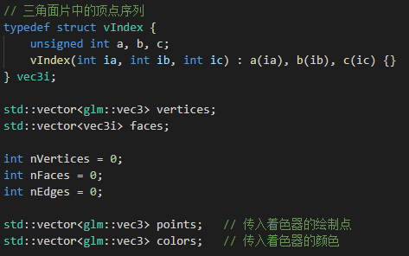
实验内容
创建工程项目
完成read_off函数读取OFF文件，并存储信息到外部变量中
Vertices容器用于存储off文件中的顶点坐标
faces容器存储off文件中的顶点下标。
points是根据vertices和faces数据进一步获得的所有面片上顶点的数据
Colors容器则是和points的顶点一一对应，保存这个顶点的颜色

Slide 13
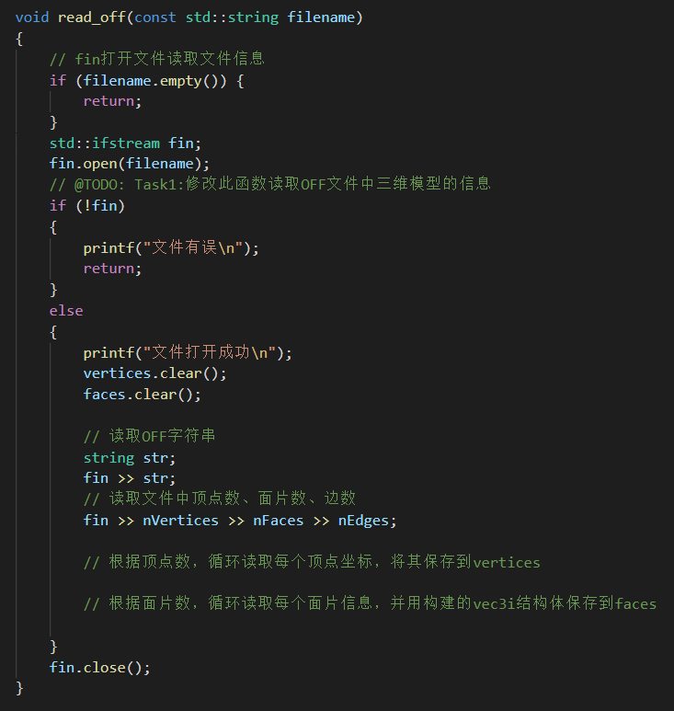
实验内容
3.在read_off()中将读取的顶点
数据保存到vertices和faces中

Slide 14
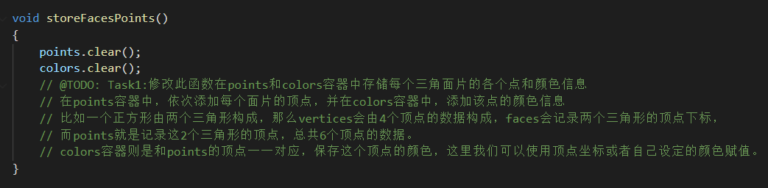
实验内容
4.完成storeFacesPoints函数，存储用于着色器中顶点和颜色信息

Slide 15
实验内容
5.在init()和key_callback ()中启用被注释的代码
6.参考前面提到函数控制深度测试、面剔除和绘制模式的切换
在main.cpp中，display()、key_callback ()、main()中找到@TODO标记的位置，根据注释补充代码。

Slide 16
课堂练习：
1.OFF模型读取，复制顶点数据到OpenGL缓存
2.开启窗口的深度测试和深度缓存清理。实现按键1和!分别控制深度测试的开启和关闭。
3.实现按键2和@分别控制背面面片的剔除和恢复
4.实现按键3和#分别控制正向面片的剔除和恢复
5.实现按键4和$分别控制线模式的启动和关闭

Slide 17
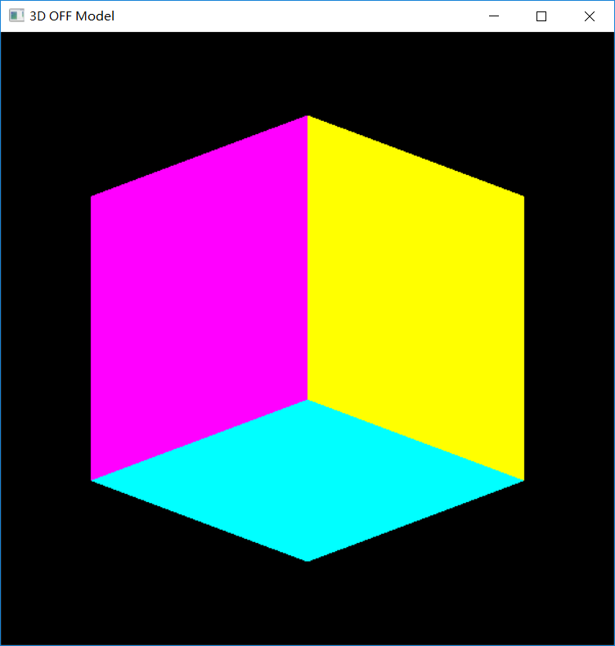
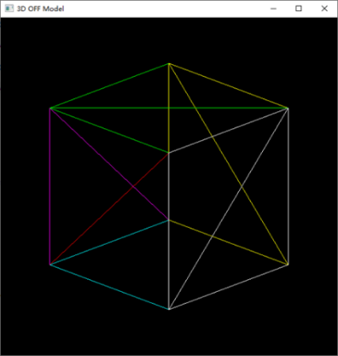
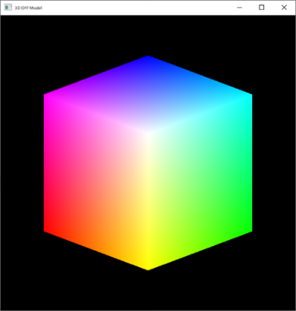
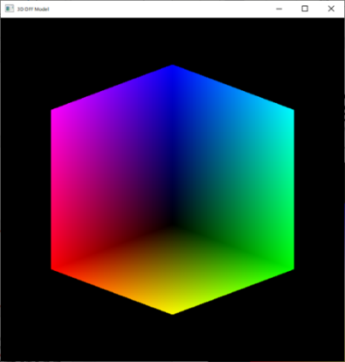
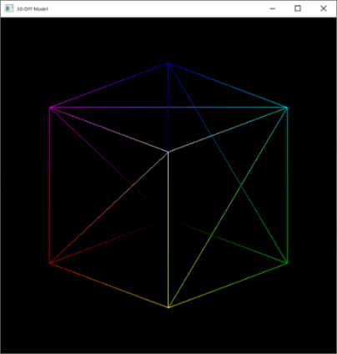
课堂练习：
最终得到下面的结果：开启深度测试或者背面剔除、开启正面剔除、开启线模式
如果为每个顶点赋上不同的颜色可以得到一个插值的彩色立方体

